Slide 1
আজকের মাল্টিমিডিয়া ক্লাসে তোমাদের সকল কে
স্বাগতম
স্বাগতম
স্বাগতম
স্বাগতম

Slide 2
শিক্ষক পরিচিতি
মোঃ হোসেন আলী
প্রভাষক,কম্পিউটার অপারেশন
ফজলুর রহমান মেমোরিয়্যাল কলেজ অব টেকনোলজি
বুড়িচং, কুমিল্লা। 01919587644
hossain.bteb@gmail.com

Slide 3
পাঠ পরিচিতি
শ্রেণিঃ নবম
বিষয়ঃ আইসিটি
অধ্যায়ঃ দ্বিতীয়
পাঠঃ ভাইরাস ও এন্টিভাইরাস
সময়ঃ 50 মিনিট
তারিখঃ 11/21/2019

Slide 4
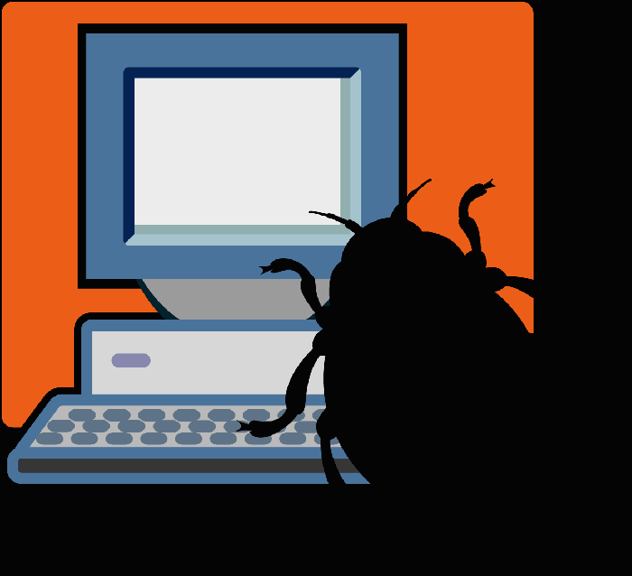
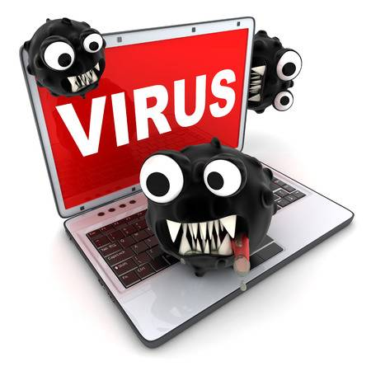
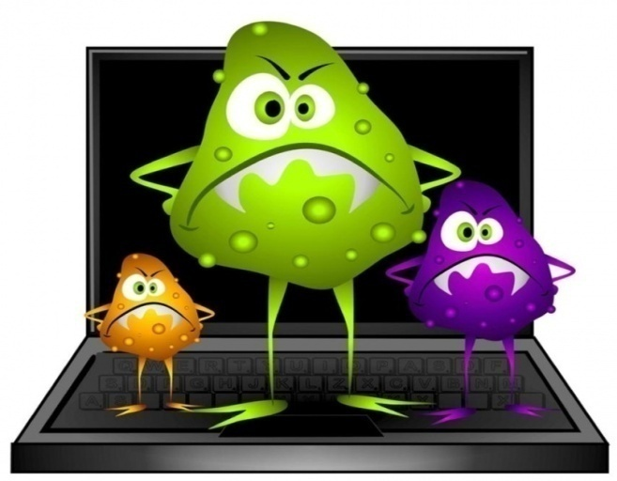
আমরা কিছু ছবি দেখি
এগুলো হলো কিছু অ্যানিমেটেড ছবি।

Slide 5
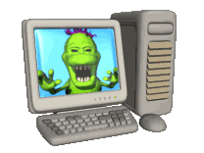
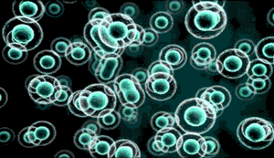
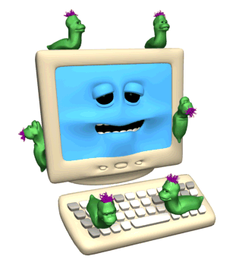
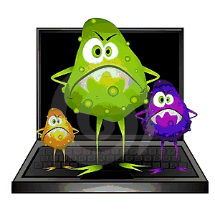
আমরা আরো কিছু ছবি দেখি
এগুলো হলো কিছু চলমান ছবি।

Slide 6
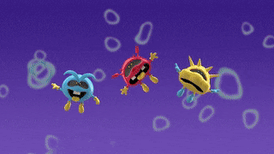
আমাদের আজকের পাঠ
কম্পিউটার ভাইরাস ও এন্টিভাইরাস

Slide 7
শিখনফল
এই পাঠের শেষে ছাত্র-ছাত্রীরা যা জানতে পারবে…
1. কম্পিউটার ভাইরাস বলতে কি বুঝায় তা বলতে পারবে?
2. বিভিন্ন প্রকার কম্পিউটার ভাইরাসের তালিকা করতে পারবে?
3. ICT যন্ত্রে ভাইরাস আক্রমনের কারণ সমূহ চিহ্নিত করতে পারবে?
4. ICT যন্ত্রে ভাইরাস আক্রমনের লক্ষণ সমূহ চিহ্নিত করতে পারবে?
5. ICT যন্ত্রকে ভাইরাসের আক্রমন হতে রক্ষার উপায় সমূহ চিহ্নিত করতে পারবে?

Slide 8
নামের বাহার! কাজেরও বাহার!!
Blaster
Stone
Vienna
Folder
Creeper
Flashback
Zeus
ILOVEYOU
কি সুন্দর না নামগুলি।
এগুলো হলো কম্পিউটারের ভাইরাসের নাম
আচ্ছা বলো তো এগুলো কিসের নাম

Slide 9
একক কাজ
উত্তরটি খাতায় লেখ।
কম্পিউটার ভাইরাস কাকে বলে?
ভাইরাস হলো এক ধরনের সফটওয়্যার যা তথ্য ও উপাত্তকে আক্রমণ করে এবং যার নিজের সংখ্যা বৃদ্ধির ক্ষমতা রয়েছে।

Slide 10
ভাইরাস কত প্রকার?
সাধারনভাবে ভাইরাস সাত প্রকার
কজের ধরন অনুসারে ভাইরাস দুই প্রকার
অনিবাসী ভাইরাস
নিবাসী ভাইরাস
মাল্টিপারপাস ভাইরাস
কমান্ড প্রসেসর ভাইরাস
মেমরি রেসিডেন্ট ভাইরাস
ফাইল সংক্রামক ভাইরাস
জেনারেল পারপাস ভাইরাস
বুট সেক্টর ভাইরাস
ট্রজান হর্স ভাইরাস

Slide 11
দেখি পারি কি না
প্রোগ্রাম চালু হওয়ার পর সংক্রামিত করে---
নিবাসী ভাইরাস
ক্ষমতা নেই
স্প্যাইওয়্যার বা এডওয়্যারের পূণরুৎপাদন---
মূল প্রোগ্রামের কাছে নিয়ন্ত্রণ দিয়ে নিস্ক্রিয় হয়ে যায়--
অনিবাসী ভাইরাস
প্রথম বিধ্বংসী আচরণের ভাইরাস--
ব্রেইন
কম্পিউটারে ভাইরাস আক্রমনের কারণ গুলো হলো-
ভাইরাস সাধারনত বাহিরের উৎস থেকে কম্পিউটারে প্রবেশ করে।
ভাইরাস আছে এমন ডিস্ক থেকে ফাইল কপি করলে
ইন্টারনেট থেকে সফটওয়্যার ডাউনলোড করলে।
ই- মেইল গ্রহণ করলে।
এন্ট্রিভাইরাস ব্যবহার না করলে
এছাড়া এন্টি-ভাইরাস প্রোগ্রাম অনেক পুরাতন হয়ে গেলে
সফটওয়্যার এর পাইরেটেড ভার্সন ব্যবহার করলে।

Slide 12
ভাইরাস আক্রান্ত হওয়ার লক্ষণ
প্রোগ্রাম ও ফাইল Open করতে স্বাভাবিক সময়ের চেয়ে
বেশী সময় লাগবে।
কম্পিউটারের মেমোরি কম দেখাবে ও গতি কমে যাবে।
কম্পিউটার চালু অবস্থায় চলমান কাজের সাথে সংশ্লিষ্ট নয়
এমন কিছু অপ্রত্যাশিত বার্তা প্রদর্শিত হবে।
চলমান কাজের ফাইলগুলি বেশী জায়গা দখল করিবে।
নতুন প্রোগ্রাম ইন্সটল হতে এবং কোন ফাইল কপি হতে বেশী
সময় লাগবে।
কম্পিউটার চালু হওয়ার সময় কিংবা অন্য সময় কম্পিউটার
রিস্টার্ট হয়ে যাবে।
ফোল্ডার বা বিদ্যমান ফাইলগুলোর নাম পরিবর্তন হয়ে যাবে।

Slide 13
এন্টিভাইরাস কি
অ্যান্টিভাইরাস (ইংরেজি: Antivirus) বলতে সাধারণভাবে কম্পিউটারের ভাইরাস রোধ করার জন্য ব্যবহৃত একধরনের প্রোগ্রাম যা কম্পিউটারের সংরক্ষণ এলাকা বা হার্ডডিস্ক বা যে কোন রিমুভেবল ডিস্ক হতে ভাইরাস সনাক্তকরন, প্রতিরোধ ও প্রতিকার করতে পারে।
বিস্তারিতভাবে বলতে গেলে- অ্যান্টিভাইরাস হলো সেই সফটওয়্যার যা ম্যালওয়্যারের সাথে সম্পৃক্ত সফটওয়্যারকে আপনার কম্পিউটারে অণুপ্রবেশে বাধা প্রদান করে। ম্যালওয়্যারকে আপনার কম্পিউটারে ঢুকতে না দেয়া বা ঠেকানোর অন্যতম ও প্রধান উপায় হলো অ্যান্টিভাইরাস সফটওয়্যার ব্যবহার করা। আপনাকে আগে থেকে জানিয়ে দেয়া আপনার কম্পিউটারে ম্যালওয়্যার ঢুকতে চাইছে।

Slide 14
এগুলো কিসের ছবি,
তোমরা কি জান?
এগুলো কিসের ছবি,
তোমরা কি জান?
এগুলো হলো এন্ট্রিভাইরাস প্রোগ্রাম।
Kaspersky
Panda
Avira
AGV

Slide 15
জোড়ায় কাজ
খাতায় লিখে দেখাও।
কম্পিউটার ভাইরাস থেকে বাচাঁর
উপায় সমূহচিহ্নিত কর।

Slide 16
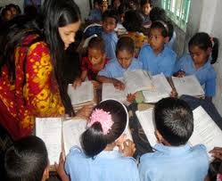
দলগত কাজ
কম্পিউটার ভাইরাসের ক্ষতিকারক দিক সূমহ চিহ্নিত করে দেখাও।

Slide 17
মূল্যায়ন
সবাই খাতা -কলম নাও|
মরিসওয়ার্মও
1. বিশ্বের প্রথম ইন্টারনেট ওয়ার্ম----------।
ট্রেজান হর্স
2. ক্ষতিকর সফটওয়্যারের মধ্যে সবচেয়ে বেশী সংখক আছে…।
3. ব্যবহারকারীর কম্পিউটারের তথ্য চুরি করে-----
ম্যাল ওয়্যার
ম্যালিসিয়াস
4. কম্পিউটারের জন্য ক্ষতিকর এক ধরনের সফটওয়্যার হলো-
5. কম্পিউটার ভাইরাস হলো…..।
ক্ষতিকর প্রোগ্রাম
এবার দেখতো ঠিক উত্তর লিখছ কি না।

Slide 18
মূল্যায়ন
দেখি তো MCQ প্রশ্নগুলোর উত্তর পারি কিনা?
1. কোনটি ক্ষতিকারক সফটও্রয়্যার?
2. ভাইরাস কি?
3.CIH ভাইরাস কম্পিউটারের কী ক্ষতি করে?
খ) ট্রেজান হর্স
ক) মাইক্রোসফট ওয়ার্ড
খ) জীবানু
ক) হার্ডওয়্যার
খ) হার্ডডিক্স
ক) সফটওয়্যার
ঘ) মজিলা ফায়ারফক্স
ঘ) ব্রাউজার
গ) গুগলক্রোম
ঘ) RAM
গ) ম্যালওয়্যার
গ) অপারেটিং সিস্টেম
সঠিক উত্তর: খ) ট্রেজান হর্স
সঠিক উত্তর: গ) ম্যালওয়্যার
সঠিক উত্তর: খ) হার্ডডিক্স

Slide 19
ভাইরাস আক্রান্ত কম্পিউটারের লক্ষণ সমূহ কিকি
এবং
এই অধ্যায়ে আমরা কিকি নতুন শব্দ শিখলাম
তার একটি তালিকা তৈরী করবে।

Slide 20
আজকের মাল্টিমিডিয়া ক্লাসে সকলে মনোযোগী হয়ে পাঠ গ্রহণ করায় সকল কে
ধন্যবাদ
ধন্যবাদ
ধন্যবাদ

